Slide 1
Herramientas avanzadas en Windows (II).Visor de eventos.
DE: MARÍA ORTIZ NUERO.

Slide 2
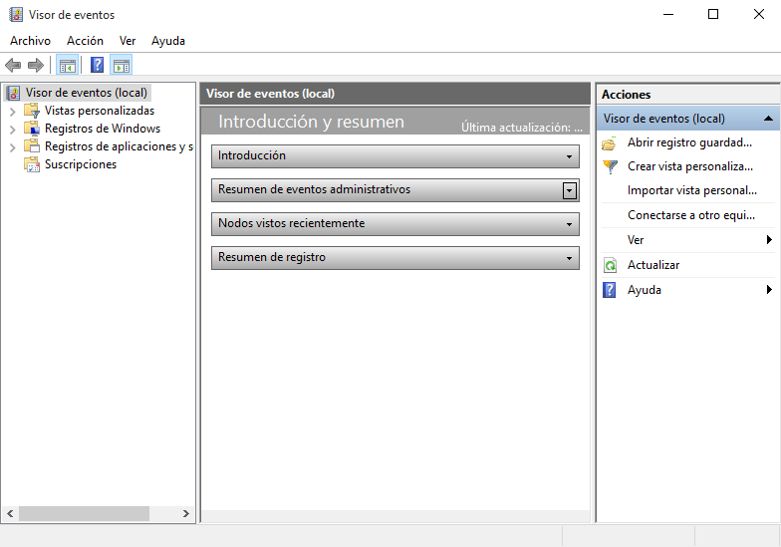
-Este es el panel inicial que te encuentras al entrar en el visor de eventos.

Slide 3
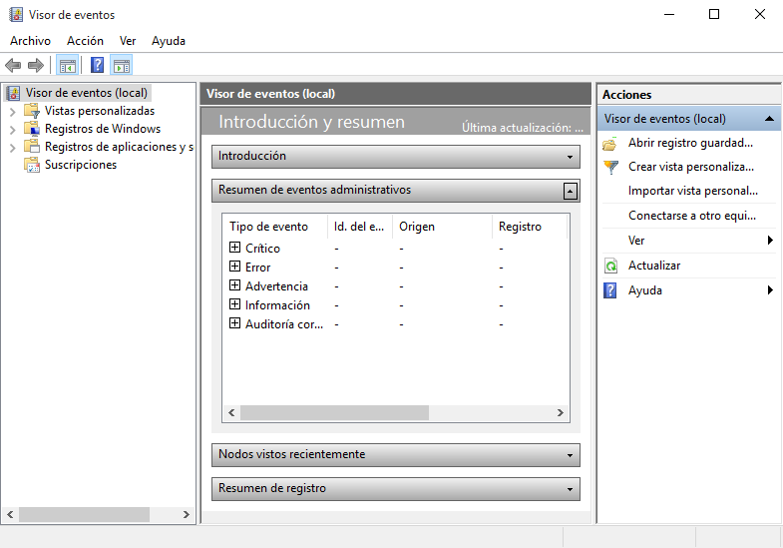
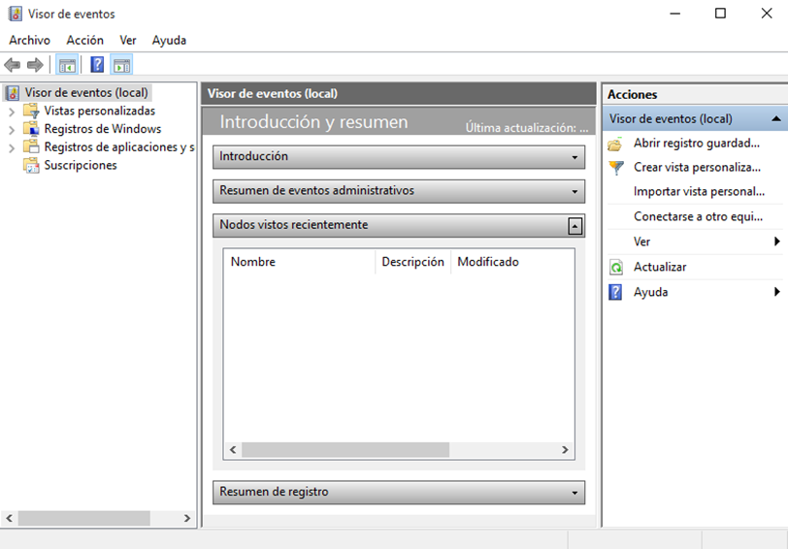
-

Slide 4
